Slide 1
Intervenciones de Seguridad Vial
en Autopistas de Ciudad de Buenos Aires
Autor: Pablo Bravi

Slide 2
Temario
Contexto y Audiencia
Preguntas de interés
Resumen de Metadata
Análisis Exploratorio
Insights y Recomendaciones

Slide 3
Contexto
Millones de personas ingresan a diario a la Ciudad de Buenos Aires desde los diferentes puntos del Gran Buenos Aires usando sus Autopistas.
A diario se registran accidentes de tránsito, en algunos casos con víctimas fatales.
Se cuenta con un registro público de las Intervenciones de Seguridad Vial en dichas Autopistas desde 2014 a 2022.
Usaremos dos archivos csv de soporte. Uno con información extra como la extensión de cada Autopista y otro con el registro de precipitaciones en Ciudad.
Buscaremos obtener insights relevantes que permitan entender bajo qué condiciones se producen la mayor cantidad de accidentes.
Lo anterior permitirá dar recomendaciones a fin de disminuir las posibilidades que se produzcan accidentes, o en su defecto poder minimizar su impacto.

Slide 4
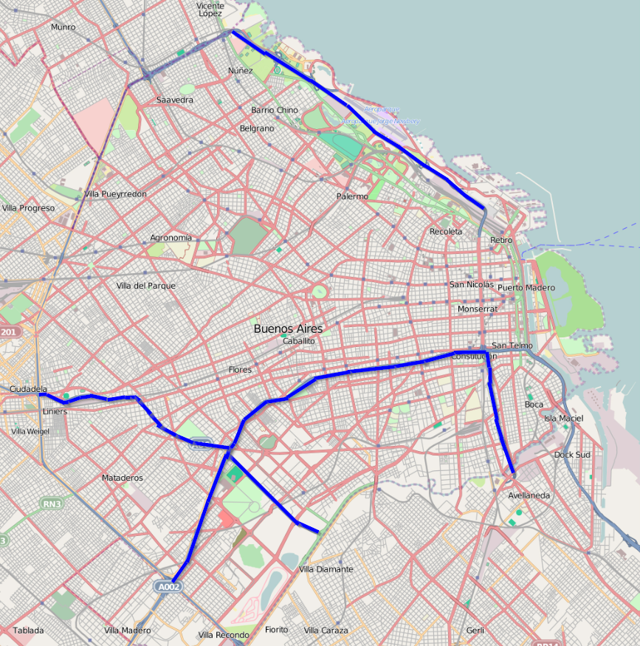
Mapa - Contexto
Av Cantilo
Av Lugones
Autopistas incluídas en el análisis
Av Illia
AU 25 de Mayo
AU Perito Moreno
AU Frondizi
AU Campora
AU Dellepiane

Slide 5
Audiencia
Este análisis persigue como objetivo prevenir, o al menos disminuir, lesiones y fallecimientos en accidentes de tránsito.
Por lo que en primer lugar, está destinado a los sectores encargados de la Seguridad Vial de Autopistas AUSA y Secretaría de Transporte de la Ciudad de Buenos Aires.
En segundo lugar, está destinado a la sociedad en general y toda aquella persona interesada en conocer más sobre la problemática.
Y por último a cualquier persona interesada en adentrarse en el mundo de la Ciencia de Datos 😉

Slide 6

Preguntas de interés
Intentaremos dar respuesta a las siguientes preguntas:
¿Cuáles son las autopistas con mayor cantidad de accidentes?
¿Cuál es la cantidad de lesionados / fallecidos por autopista?
¿Se observa algún tipo de tendencia en cuanto a la cantidad de siniestros?
¿Las condiciones meteorológicas influyen en la cantidad de accidentes?
¿Existen días y horarios en los que se producen mayor cantidad de accidentes?
¿Existen meses en los que se producen mayor cantidad de accidentes?

Slide 7
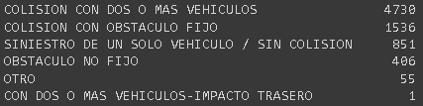


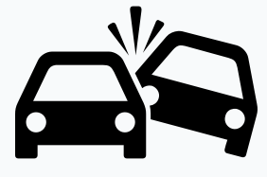








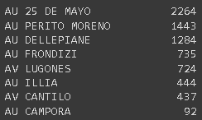
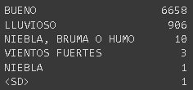

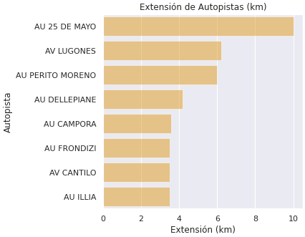
RESUMEN DE METADATA
01/2014
03/2022
15 columnas
7579
filas

Slide 8
ANÁLISIS
EXPLORATORIO
(EDA)

Slide 9
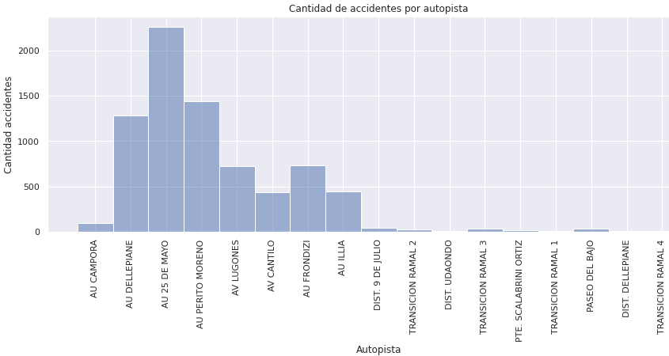
Autopistas con mayor cantidad de accidentes
25 de Mayo es la autopista con mayor cantidad de accidentes, seguida por Perito Moreno y Dellepiane
Sin embargo, necesitamos alguna forma de escalar estos datos ya que una autopista de mayor extensión tendrá más cantidad de accidentes. Lo veremos a continuación 😉

Slide 10

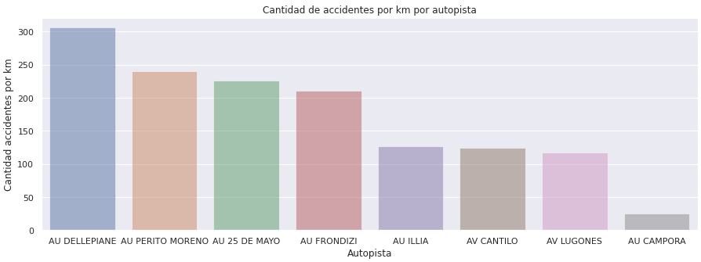
Accidentes por km por Autopista
Contamos con la extensión de cada autopista, por lo que podemos calcular la cantidad de accidentes por km
Luego de escalar los datos observamos que la autopista Dellepiane presenta mayor cantidad de accidentes por km.

Slide 11

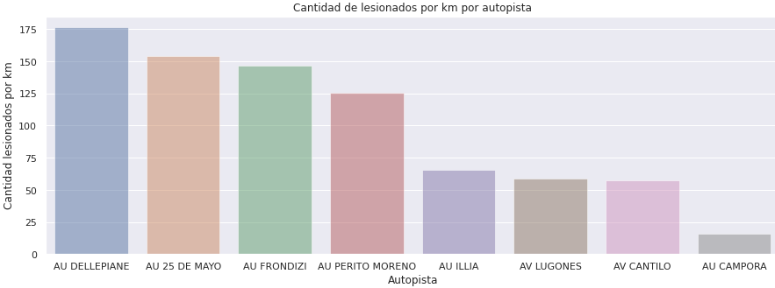
Lesionados por autopista (por km)
Al igual que en el caso anterior, escalaremos la cantidad de lesionados y fallecidos de acuerdo a la extensión en km de la Autopista
La autopista Dellepiane cuenta con la mayor cantidad de lesionados por km (esto coincide con la autopista con mayor cantidad de accidentes por km)

Slide 12

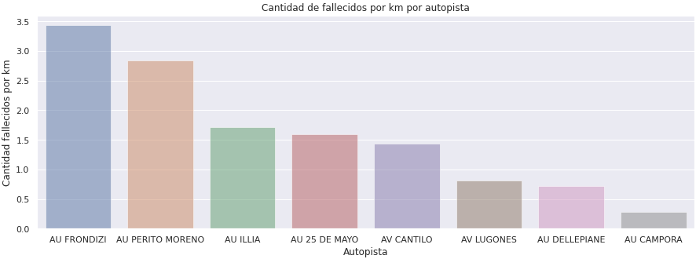
Fallecidos por autopista (por km)
Haremos lo mismo con la cantidad de fallecidos
Frondizi tiene el mayor índice de fallecidos.
Pese a su corta extensión (3.5km) presenta un gran número de muertes en el periodo analizado

Slide 13
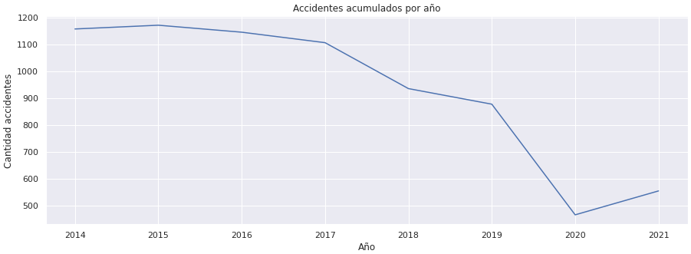
Tendencia de los accidentes
Se observa una clara tendencia a la baja en la cantidad de accidentes año a año.
El año 2020 es el que registra menos cantidad de accidentes (se quitó el año 2022 debido a que se encuentra incompleto).
Esto puede deberse a la disminución en el tránsito debido a la cuarentena obligatoria ocasionada por el Covid-19
La tendencia hacia el año 2021 es en alza, por lo que parece que se comienza a retomar el flujo vehícular previo a 2020

Slide 14
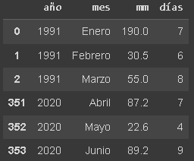

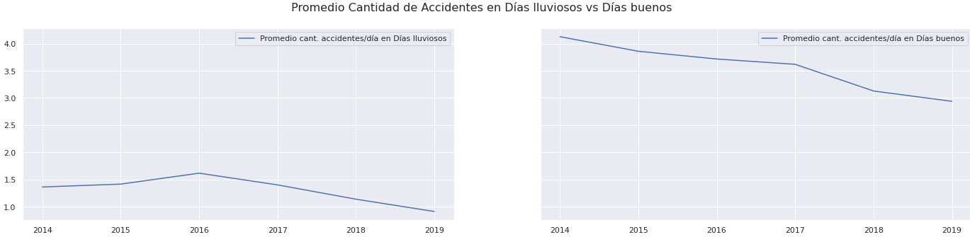
Accidentes de acuerdo a condiciones metereológicas
No podemos contabilizar simplemente los accidentes por cada día bueno / lluvioso, ya que por año en general hay más días buenos que lluviosos.
Por esto, para este análisis usaremos de ayuda un registro de precipitaciones por año y mes.
En base a esto, calcularemos un promedio de Accidentes por día bueno y por día lluvioso
El promedio de accidentes en días lluviosos es notablemente inferior a en días buenos.
Esto puede deberse a que los conductores son más cuidadosos cuando las condiciones no son favorables.

Slide 15
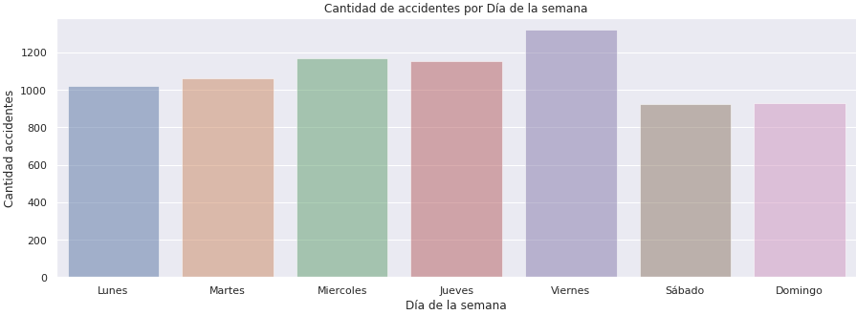
Días con mayor cantidad de accidentes
El viernes parece ser el día más problemático en cuanto a cantidad de accidentes
Los fines de semana se registran menos accidentes

Slide 16
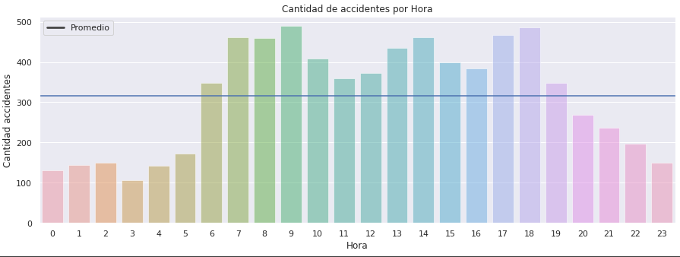
Horas con mayor cantidad de accidentes
Las horas entre las que se registran mayor cantidad de accidentes son entre las 7 - 10 hs, 13 - 14 hs y 17 - 18 hs.
Sin duda estos son los horarios en que más gente se moviliza de su casa al trabajo, escuela, etc, y viceversa

Slide 17
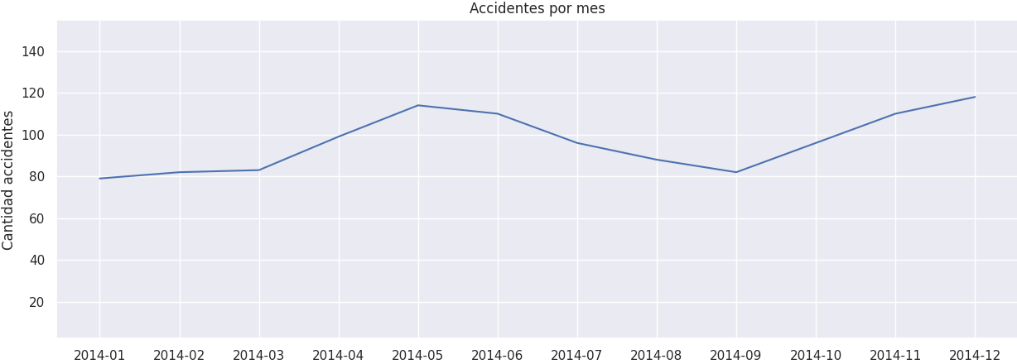
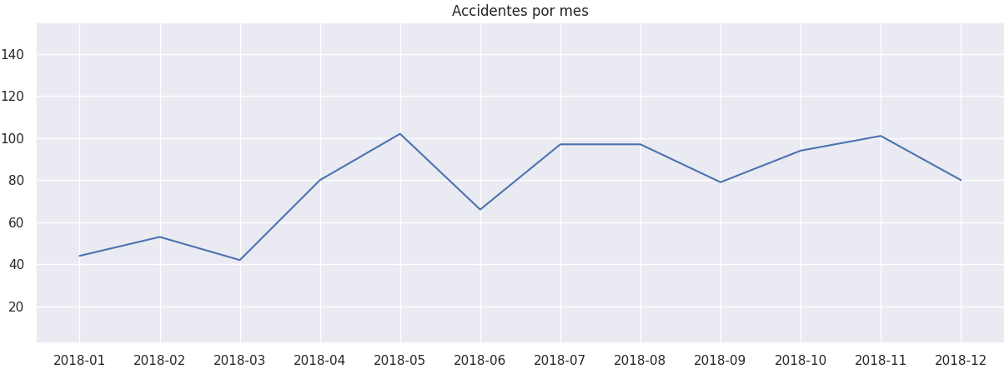
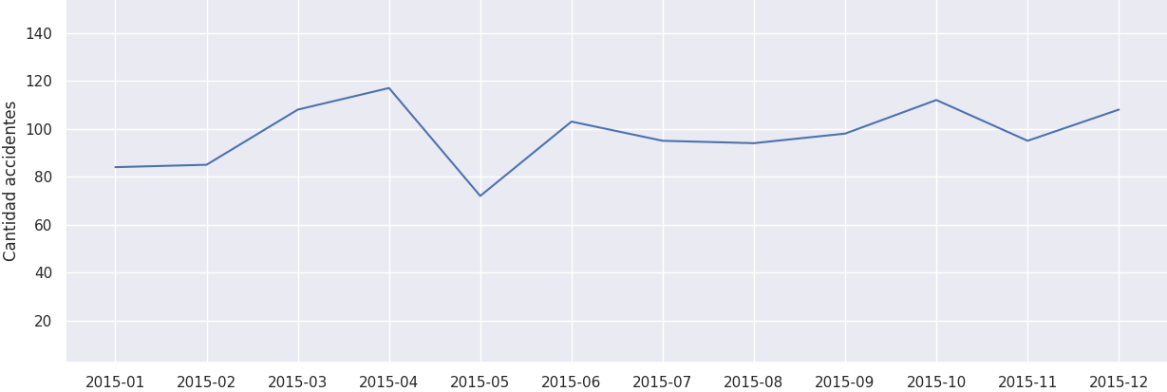
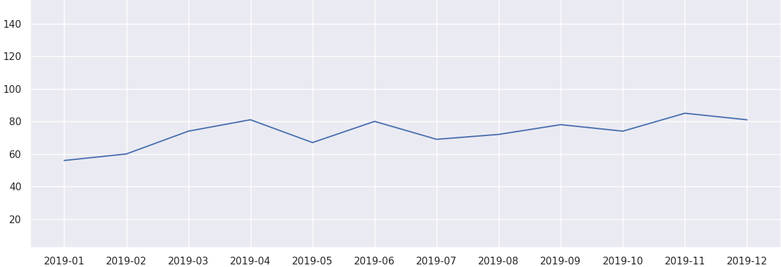
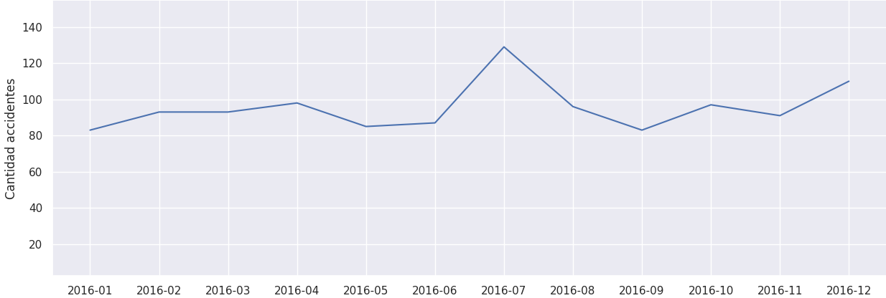
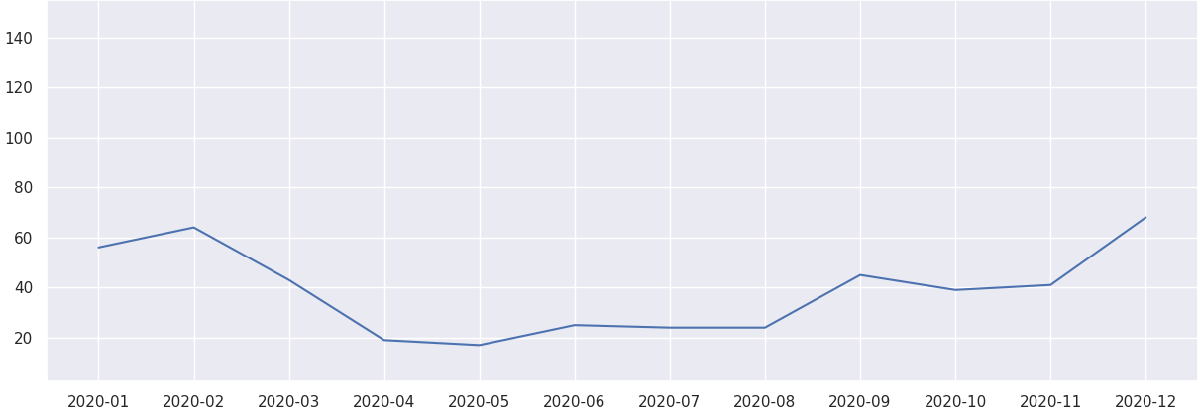
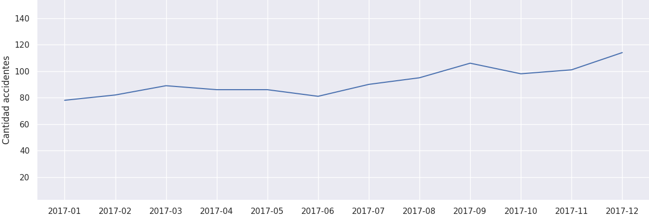
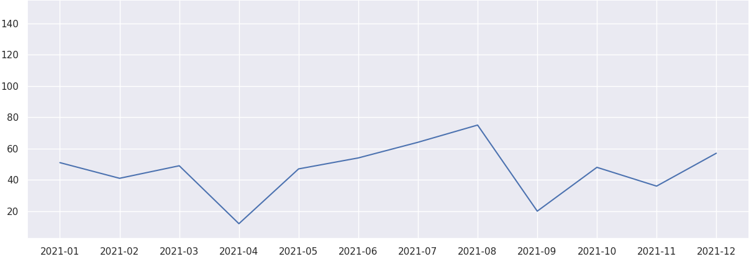
Meses con mayor cantidad de accidentes
Debido a que sería complejo analizar todos los años en conjunto, ya que la cantidad de accidentes bajan año a año, en su lugar intentaremos encontrar patrones analizando cada año por separado
2014
2018
2015
2019
Enero es el mes más tranquilo en cuanto a cantidad de accidentes.
Esto se puede deber a que mucha gente se encuentra de vacaciones.
Junio y Diciembre parecen ser dos meses problemáticos, sin embargo también deberíamos considerar Abril, Julio y Noviembre.
En 2020 los accidentes cayeron drásticamente
a partir de febrero. Esto Coincide con la cuarentena por el Covid-19. Sin embargo los accidentes comenzaron a aumentar nuevamente a partir de Septiembre
2016
2020
2017
2021

Slide 18
PREDICCIÓN
Cantidad de Accidentes por Mes

Slide 19
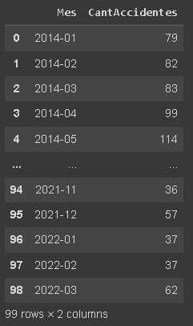
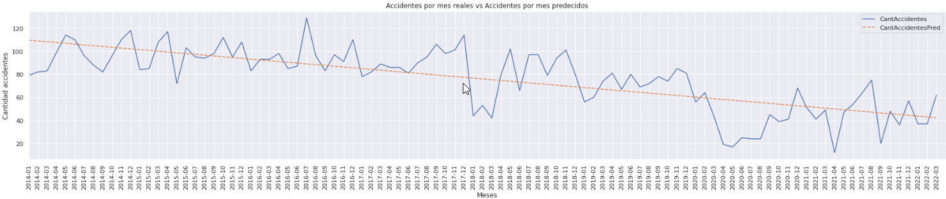
Cantidad de Accidentes por Mes
Algoritmo: Regresión Lineal Simple
Partimos de un agrupado de Cantidad de Accidentes por Mes
Llegamos a un modelo que se ajusta bastante bien a los datos según el gráfico, pero cuenta con un R2 bastante bajo (0.54), teniendo en cuenta que el máximo posible es 1.
Evaluación
R2 (R-squared) = 0.54
MAE (Mean Absolute Error) = 14.25
Median Absolute Error = 10.86

Slide 20
PREDICCIÓN
Cantidad de Accidentes por Mes por Autopista

Slide 21
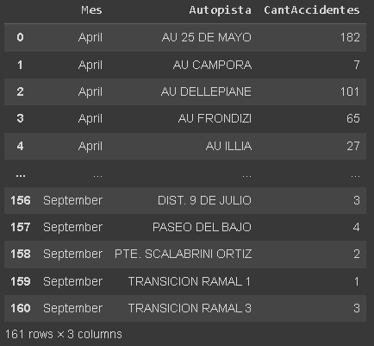
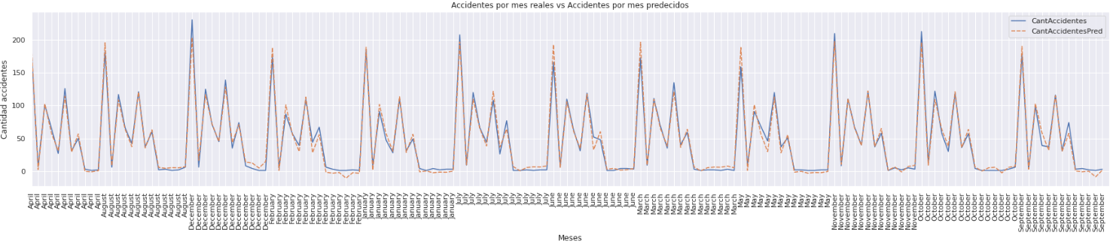
Cantidad de Accidentes por Mes
Algoritmo: Regresión Lineal Simple
Partimos de un agrupado de Cantidad de Accidentes por Mes por Autopista
Llegamos a un modelo que se ajusta mucho mejor que el anterior (R2=0.97).
Evaluación
R2 (R-squared) = 0.97
MAE (Mean Absolute Error) = 5.89
Median Absolute Error = 4.06

Slide 22
INSIGHTS Y RECOMENDACIONES

Slide 23

Dellepiante registra la mayor cantidad de accidentes y lesionados por km.
Sería recomendable aplicar medidas de prevención en esta autopista.
Frondizi registra la mayor cantidad de fallecidos por km, por lo que es recomendable realizar un análisis más a fondo de las causas de este fenómeno, ya que es una autopista de corta extensión (3,5 km).
Los días Viernes son los días con mayor cantidad de accidentes, por lo que se recomienda intensificar los controles y medidas de velocidad este día.
Los horarios entre las 7-9 hs, 13-14 hs y 17-18 hs registran la mayor cantidad de accidentes, por lo que se recomienda intensificar los controles y medidas de velocidad en estos horarios.
La tasa de accidentes baja año a año, demostrando que se están tomando medidas de prevención y que las mismas están funcionando correctamente 🙂.
Sin embargo, siempre es posible aplicar mejoras, sobre todo teniendo en cuenta que un cambio positivo implica salvar más vidas de personas.

